Slide 1
2-14 单元系统的相平衡，克拉佩龙-克劳修斯方程
Phase Equilibria of Single-Component systems, Clapeyron-Clausius Equation

Slide 2
在恒温恒压下，发生可逆相变化后吉氏函数不变
单元系两相平衡必要条件
例：1atm，100℃，水和蒸汽相平衡，则

Slide 3
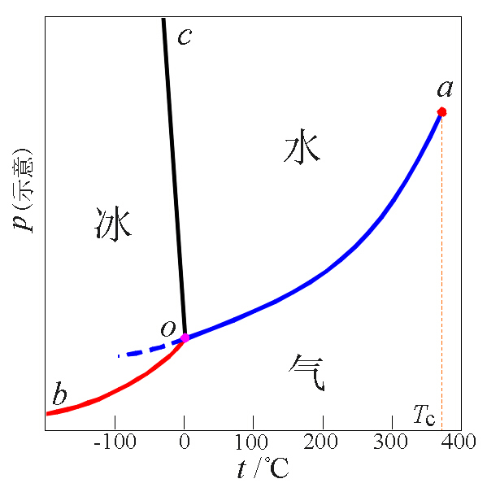
单元系两相平衡时， 。
设体系从(T, p)变化至相平衡线上另一点(T+dT, p+dp)。
(T+dT, p+dp)
由于新的状态仍然在相平衡线上，仍满足条件：
(T, p)
(T, p)
(T+dT, p+dp)

Slide 4
克拉佩龙–克劳修斯方程
适用于任何纯物质的两相平衡系统

Slide 5
气液关系：
液固关系：
水的特殊处

Slide 6
对于蒸发或升华过程：
以蒸发过程为例：
（1）若Δ_{vap}H_{m}不随温度变化
（2）若ΔH=A+BT+CT²
（3）工程上常用安托万式

Slide 7
纯组分的两相平衡
纯组分的V-L、V-S平衡，
，g ~ i.g.
纯组分的V-L、V-S平衡，
，g ~ i.g.，

Slide 8
例1：酚的精制采取减压蒸馏方法。已知酚的正常沸点为181.9℃，如真空度为86.7kPa，酚的沸点应为多少？已知酚的蒸发热为48.1×10³J⋅mol⁻¹，外压为100.0kPa。
解：
T₁，p₁
T₂，p₂
T₂ = ?
T₂ = 392.4K →119.2℃

Slide 9
例2：水在90.0ºC与100.0ºC时的饱和蒸气压分别为70.1kPa与101.3kPa，试求水的蒸发热。
解：

Slide 10
例3：0℃时，冰和水的密度分别为0.917kg.dm⁻³和1.000kg.dm⁻³，冰的熔化热为6.008kJ.mol⁻¹，求压力由0.1MPa增加到2MPa时的熔点变化。
解：压强对凝聚相性质影响较小，假设熔点变化不大，则熔化焓和熔化体积可近似看作常数。
结果显示熔点变化非常小，解题时所做假设正确。

Slide 11
例：70℃时四氯化碳的蒸气压为82.81kPa，80℃时为112.43kPa，试计算四氯化碳的摩尔蒸发焓及正常沸点。设四氯化碳的摩尔蒸发焓不随温度而变化。
解：

Slide 12
例：70℃时四氯化碳的蒸气压为82.81kPa，80℃时为112.43kPa，试计算四氯化碳的摩尔蒸发焓及正常沸点。设四氯化碳的摩尔蒸发焓不随温度而变化。
解：

Slide 13
例：101325Pa下，HgI₂的红、黄两种晶体的晶型转变温度为127℃。已知由红色HgI₂转变为黄色HgI₂时，转变焓为1250J·mol⁻¹，体积变化为−5.4cm³·mol⁻¹,试求压力为10MPa时的晶型转变温度。
解：

Slide 14
例：在熔点附近的温度范围内，TaBr₅固体的蒸气压与温度的关系为： ，液体的蒸气压与温度的关系为：
试求三相点的温度和压力，并求三相点时的摩尔升华焓、摩尔蒸发焓及摩尔熔化焓。
解：

Slide 15
例：在熔点附近的温度范围内，TaBr₅固体的蒸气压与温度的关系为： ，液体的蒸气压与温度的关系为：
试求三相点的温度和压力，并求三相点时的摩尔升华焓、摩尔蒸发焓及摩尔熔化焓。
解：方法一，用克-克方程

Slide 16
例：在熔点附近的温度范围内，TaBr₅固体的蒸气压与温度的关系为： ，液体的蒸气压与温度的关系为：
试求三相点的温度和压力，并求三相点时的摩尔升华焓、摩尔蒸发焓及摩尔熔化焓。
解：

Slide 17
例：在熔点附近的温度范围内，TaBr₅固体的蒸气压与温度的关系为： ，液体的蒸气压与温度的关系为：
试求三相点的温度和压力，并求三相点时的摩尔升华焓、摩尔蒸发焓及摩尔熔化焓。
解：方法二，利用克-克方程的不定积分式
将其与下式比较：

